Slide 1
٦-٢
مقارنة الكسور الاعتيادية والأعداد الكسرية
فكرة الدرس :
أقارن بين الكسور الاعتيادية والاعداد الكسرية باستعمال خط الأعداد

Slide 2
٦-٢
مقارنة الكسور الاعتيادية والأعداد الكسرية
فكرة الدرس :
أقارن بين الكسور الاعتيادية والاعداد الكسرية باستعمال خط الأعداد

Slide 3
٦-٢
مقارنة الكسور الاعتيادية والأعداد الكسرية
فكرة الدرس :
أقارن بين الكسور الاعتيادية والاعداد الكسرية باستعمال خط الأعداد

Slide 4
٦-٢
مقارنة الكسور الاعتيادية والأعداد الكسرية
فكرة الدرس :
أقارن بين الكسور الاعتيادية والاعداد الكسرية باستعمال خط الأعداد

Slide 5
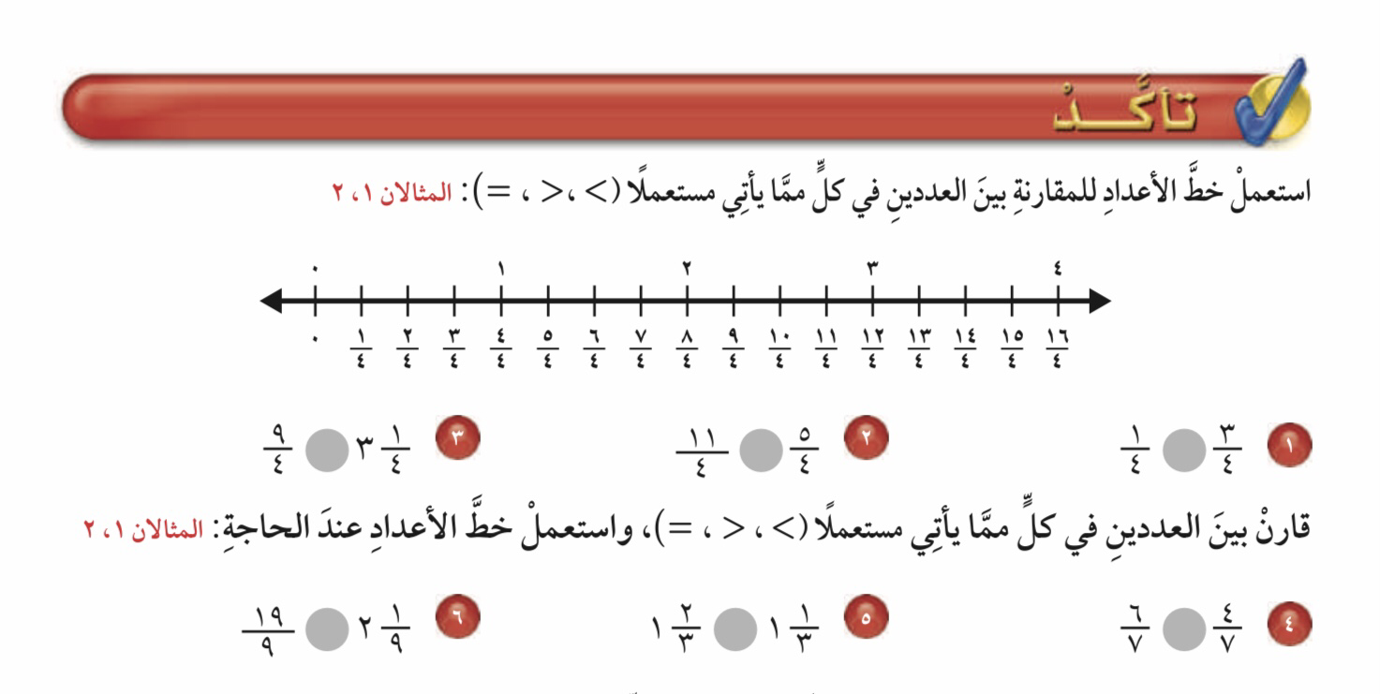
٦-٢
مقارنة الكسور الاعتيادية والأعداد الكسرية
فكرة الدرس :
أقارن بين الكسور الاعتيادية والاعداد الكسرية باستعمال خط الأعداد

Slide 6
٦-٢
مقارنة الكسور الاعتيادية والأعداد الكسرية
فكرة الدرس :
أقارن بين الكسور الاعتيادية والاعداد الكسرية باستعمال خط الأعداد

Slide 7
٦-٢
مقارنة الكسور الاعتيادية والأعداد الكسرية
فكرة الدرس :
أقارن بين الكسور الاعتيادية والاعداد الكسرية باستعمال خط الأعداد

Slide 8
٦-٢
مقارنة الكسور الاعتيادية والأعداد الكسرية
طالبتي النجيبة تأكدي من انجاز مهامك اول بأول
فكرة الدرس :
أقارن بين الكسور الاعتيادية والاعداد الكسرية باستعمال خط الأعداد

